Slide 1
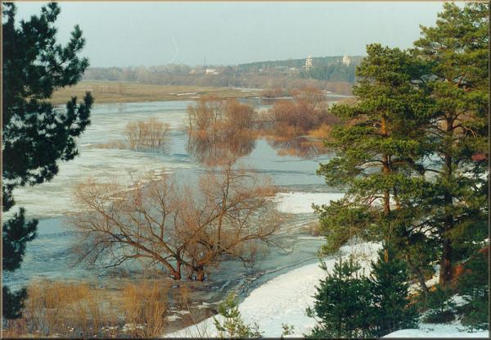
Елгада бозлар кузгалды…
Елмая, көлә кояш.
Урамнар буйлап атлады
Ямьле һәм күңелле яз…
(Г. Латыйп)

Slide 2
“ө” авазына фонетик күнегү
өстәл
сөт
гөбәдия
өчпочмак
көн
төн
“өч”ле
сөйләшә
йөри
йөз
дөрес
өй
өй эше

Slide 4
Дәреснең темасы: “Туган көн – күңелле бәйрәм”

Slide 5
Киңәш бирегез: Дуслар нәрсә бүләк итсеннәр?
К | И | Т | К | Д | А | Р
Ч | Ә | А | А | И | К | А
Ә | К | П | Л | С | К | Н
Ч | Р | Ә | Ә | М | А | Д
Б | У | С | Е | М | Ш | У
У | Я | К | Ы | Ч | Н | Е

Slide 6
Киңәш бирегез: Дуслар нәрсә бүләк итсеннәр?
К | И | Т | К | Д | А | Р
Ч | Ә | А | А | И | К | А
Ә | К | П | Л | С | К | Н
Ч | Р | Ә | Ә | М | А | Д
Б | У | С | Е | М | Ш | У
У | Я | К | Ы | Ч | Н | Е

Slide 8
1. Айсылу ... белән сөйләшә:
а) Ләйсән;
б) Марат;
в) Айгөл.
2. Марат белән Айсылу ... .
а) сыйныфташлар;
б) күршеләр;
в) туганнар.
3. ... туган көне.
а) Айсылуның;
б) Гөлиянең;
в) Ләйсәннең.
4. Ләйсәнгә ... яшь тула.
а) 11;
б) 12;
в) 13.
5. Туган көн сәгать ... .
а) биштә;
б) алтыда;
в) җидедә.
6. Айсылу туган көнгә ... алып бара.
а) шоколад;
б) уенчык;
в) китап.

Slide 9
Җаваплар:
1. б
2. а
3. в
4. в
5. б
6. в

Slide 10
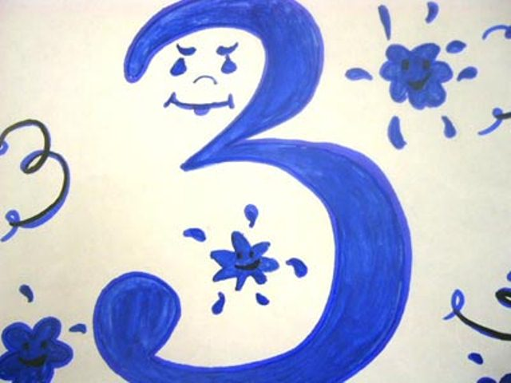
“5” – 6 җавап
“4” – 4-5 җавап
“3” – 3 җавап
“2” – 1-2 җавап

Slide 12
Ләйсән! Сине туган көнең белән котлыйбыз!Сиңа сәламәтлек, бәхет, уңышлар, яхшы билгеләр телибез!

Slide 13
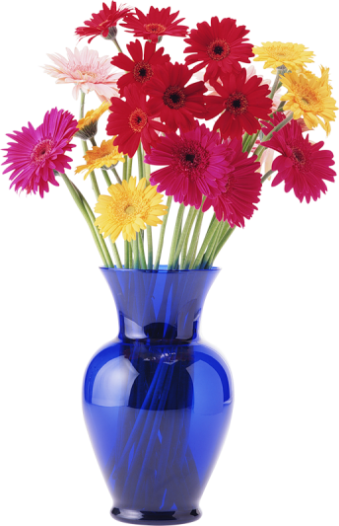
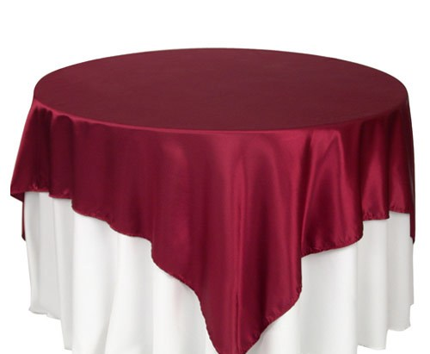
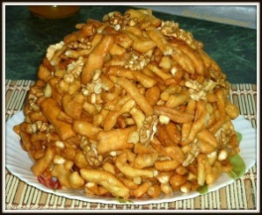
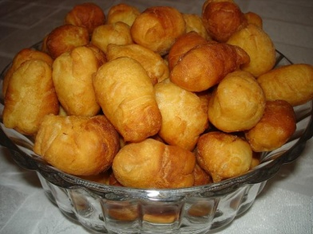
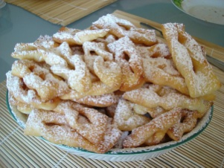
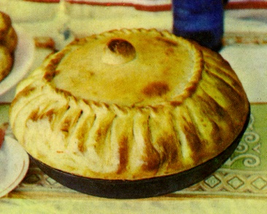
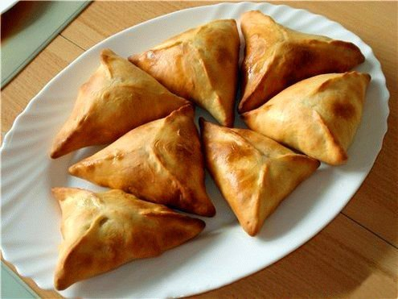
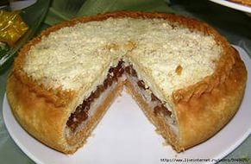
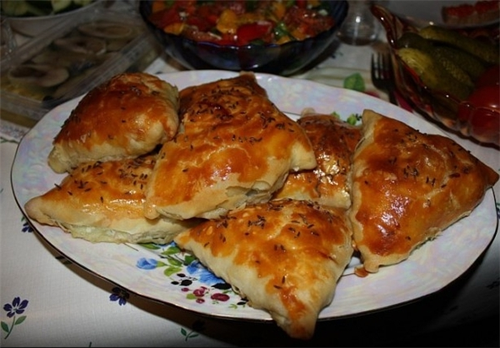
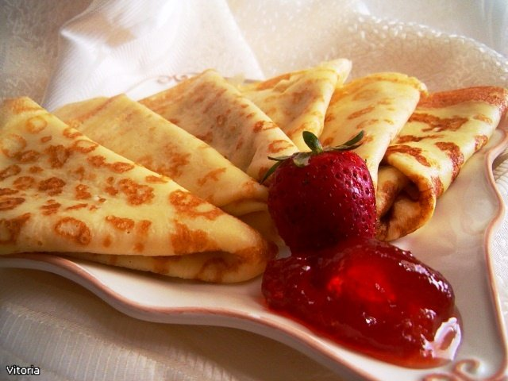

Slide 14
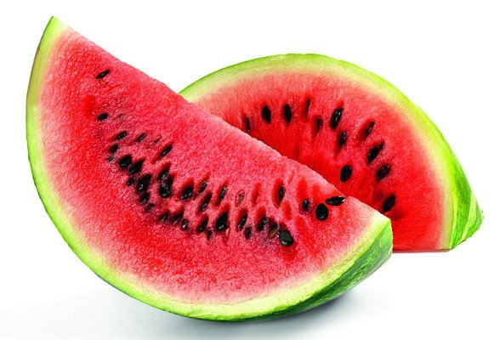
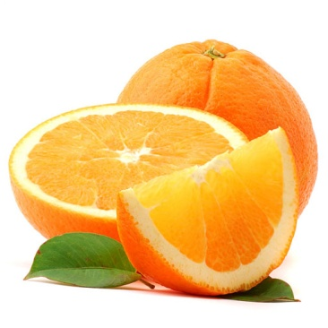
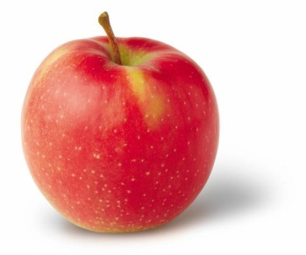
Җиләк- җимешләр
1. Үзе кып-кызыл, күлмәге ямь-яшел.
2. Сап-сары – кояш түгел,
Эчләре бүлем-бүлем.
Кабыгын әрчеп алдык,
Өләштек телем-телем.
3. Алма дисәң дә алалар,
Нәрсә соң ул, балалар?

Slide 15
Күзләргә физминутка

Slide 18
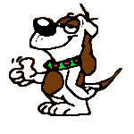

Slide 27
Сәламәт булыгыз!

Slide 28
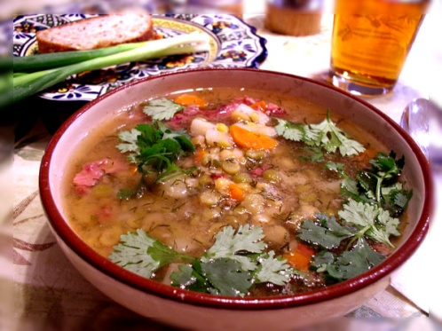
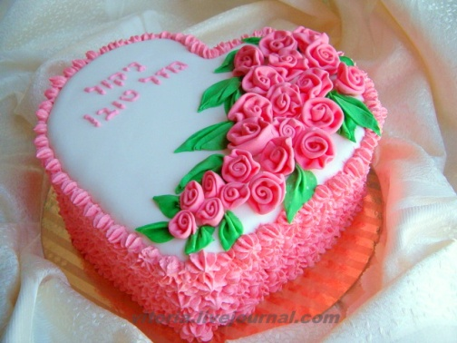
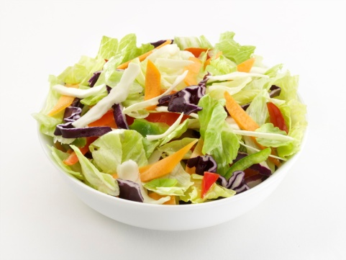
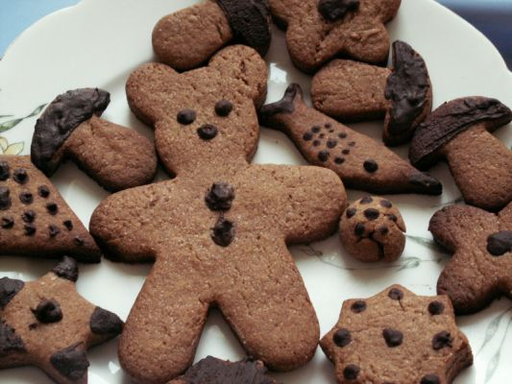
Мин әнигә
булышам.

Slide 29
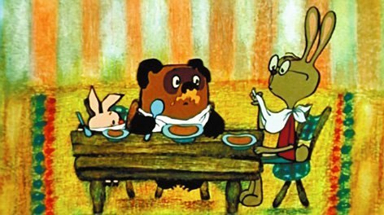

Slide 30
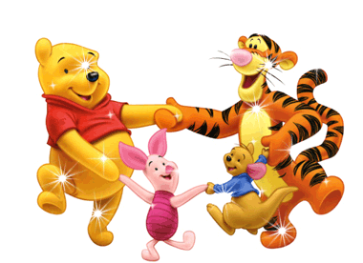
«Ак калач»

Slide 31
День Рождения.
Руслан приглашает Максима на день рождения. Максим расспрашивает, кто еще придёт на день рождения. А Руслан отвечает, что придёт Дамир, Ильдар, Алия, Гузель. Максим узнаёт, в котором часу придут они, а Руслан отвечает, что придут в 6 часов и говорит, что будет весело.

Slide 32
В магазин
Мама спрашивает у дочки о том, куда она идёт. В ответ дочь говорит, что в магазин. Мама спрашивает, что купит она в магазине. Дочка отвечает, что купит чак-чак, открытку на день рождения. Мама интересуется, кому она берёт вкусные чак-чак, открытку. Дочка отвечает, что подруге Насте.

Slide 33
В магазине
Разговор между продавцом и покупателем. Приветствуют друг друга. Продавец спрашивает, что возьмёт. Покупатель отвечает, что торт, сок, яблоки, грушу. Продавец уточняет, что ещё нужно, покупатель в ответ, что 2 кг помидора и огурцов. Продавец говорит сумму – 569 рублей, покупатель благодарит и прощается.

Slide 34
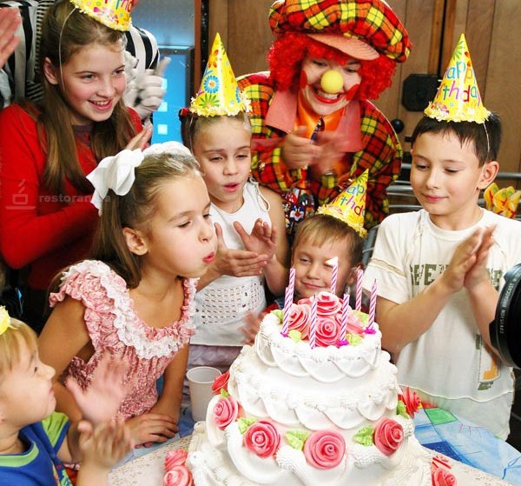

Slide 35
Өй эше бирү
а)“Минем туган көнем” темасына хикәя язып килергә
б) Дәрестә “Туган көн” темасына төзегән диалогны сәхнәләштерергә

Slide 36
Сау булыгыз!

